Slide 1
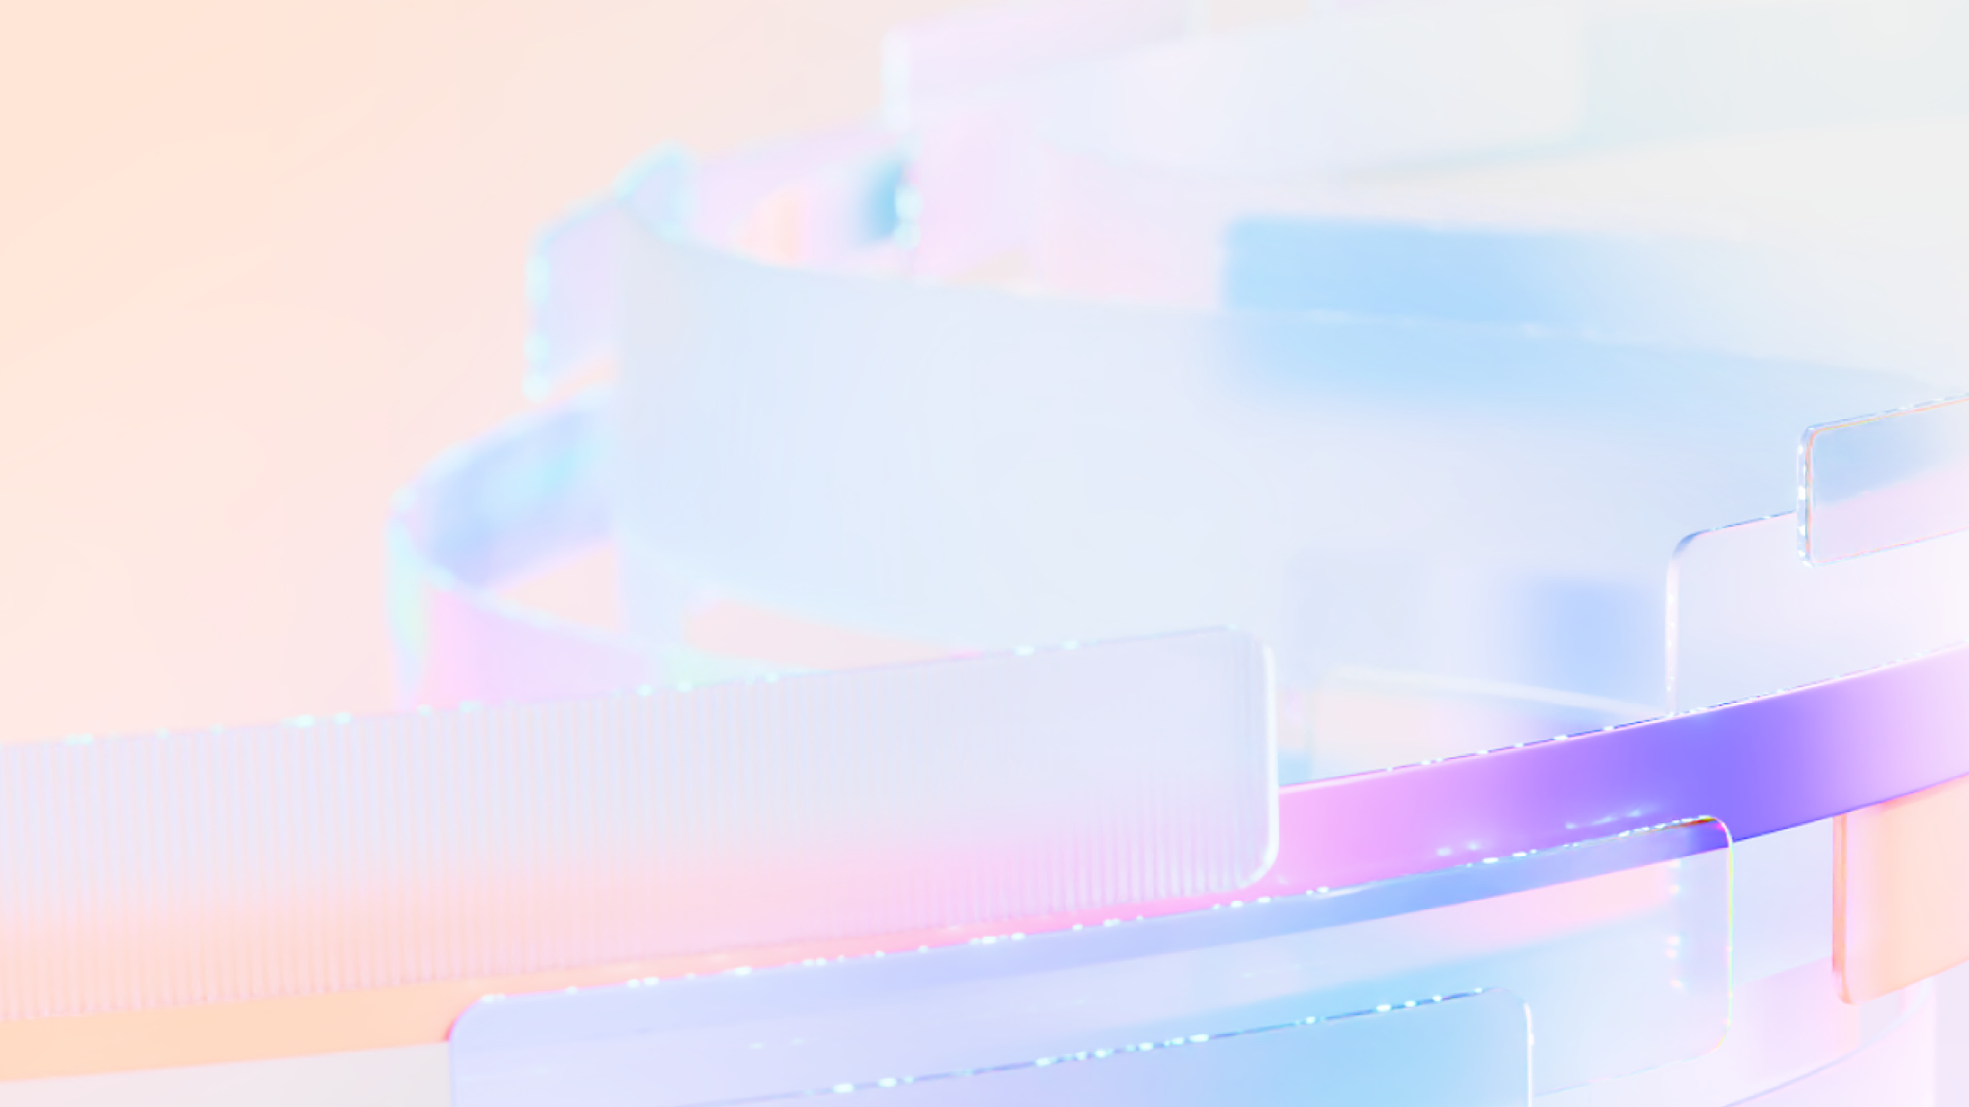

Microsoft Copilot を使い始める
ここにロゴを配置
<企業名> で推奨される AI チャット ツール
2024 年 11 月時点:

Slide 2
所属組織のニーズに合わせてこのデッキをカスタマイズしてください。
このデッキを所属組織を共有する前に、カスタマイズすることをおすすめします。
これを行うには、次の手順を実行します。
<ハイライトで強調表示されたテキスト> を組織の詳細で更新する
スライドにロゴを追加する
必要に応じてスライドを追加または非表示にする
対象となるエンド ユーザーと所属組織により関連性を持たせるため、プロンプトの例を更新する
機密情報を取り扱う方法に関するガイダンスを調整する必要があるかどうかを検討します。

Slide 3

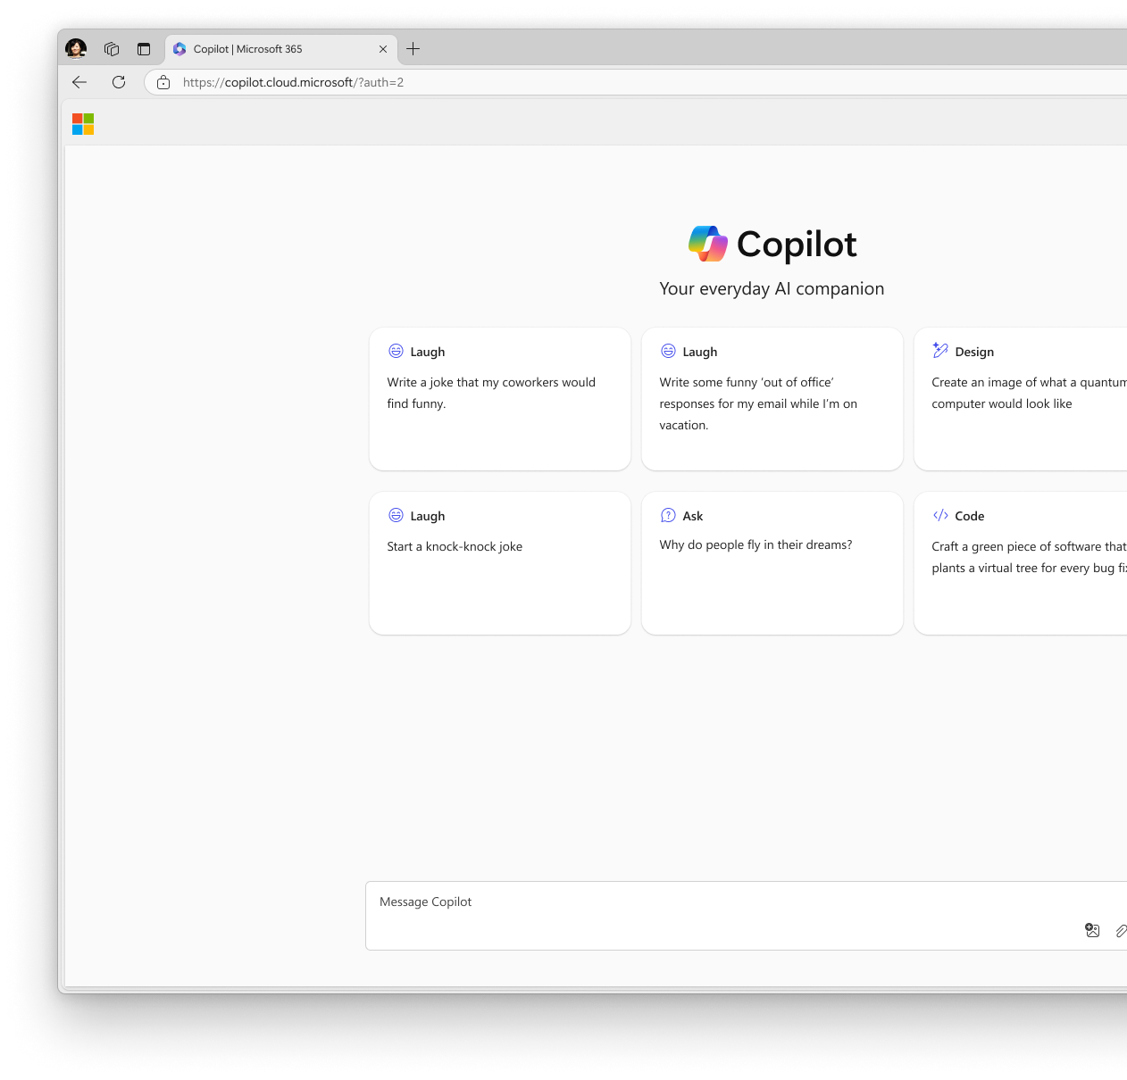
目次
タイトル | スライド番号
AI を利用したチャットで安全性を維持する | 4
Copilot を今すぐ使ってみる | 11
Copilot を最大限に活用する | 18
関連資料 | 27
Copilot ホームページ

Slide 4

ここにロゴを配置
Microsoft Copilot
あなたの毎日の AI コンパニオン

Slide 5

AI を活用したチャットで安全性を維持
<企業名> では、エンタープライズ データ保護を提供する Microsoft Copilot
を Microsoft 承認 AI チャット ソリューションとして使用しています。
Copilot で可能になること:
質問に対する回答を得る
長い PDF や記事を素早く要約
プロフェッショナルなお客様向けコンテンツを簡単に作成
ソーシャル メディア、記事、メールなど向けに圧巻の画像を作成
未承認の AI Web サービスを使用すると、自社データが開示される可能性があります。Microsoft のエンタープライズ データ保護が組み込まれた Microsoft Copilot を AI チャット ニーズに合わせて常に使うと、自社データの安全性を維持できます。
AI のインテリジェントで安全な使い方を学ぶお手伝いをします。
それでは始めましょう。
Microsoft
Copilot

Slide 6




Microsoft Copilot – 新しい検索方法
リンクではなく、回答を得る
Copilot – 新しい検索方法
キーワードを使用してインターネットを検索し、複数のリンク先のページを表示するのではなく、話し言葉で Copilot とチャットすると、インターネットからカスタマイズされた詳細な回答が得られます。
質問できること:
Microsoft Copilot は、データ ポイントの点同士をつなぎ、これまで書かれたことのない新しい回答を提供できます。
チャットは「インターネット」を利用する新しい方法です。簡潔にまとめると、AI を利用したチャットは、カスタムの回答を提供します。
要約
分析
表
コンテンツ
画像

Slide 7




Microsoft Copilot を使用するべき理由
強力な保護を提供
パワフルな
AI モデル
ソースが透明
ナレッジ カットオフがない
エンタープライズ データ保護
Copilot は、最新の大規模言語モデル (LLM) と AI
モデルを使用
Copilot は、回答の背景にあるデータのソースを引用します
Copilot は、最新の回答を提供します。回答は AI モデルの日付によって制限されることはありません
Copilot は、プロンプトや回答を保存しません。AI モデルのトレーニングにも使用しません

Slide 8
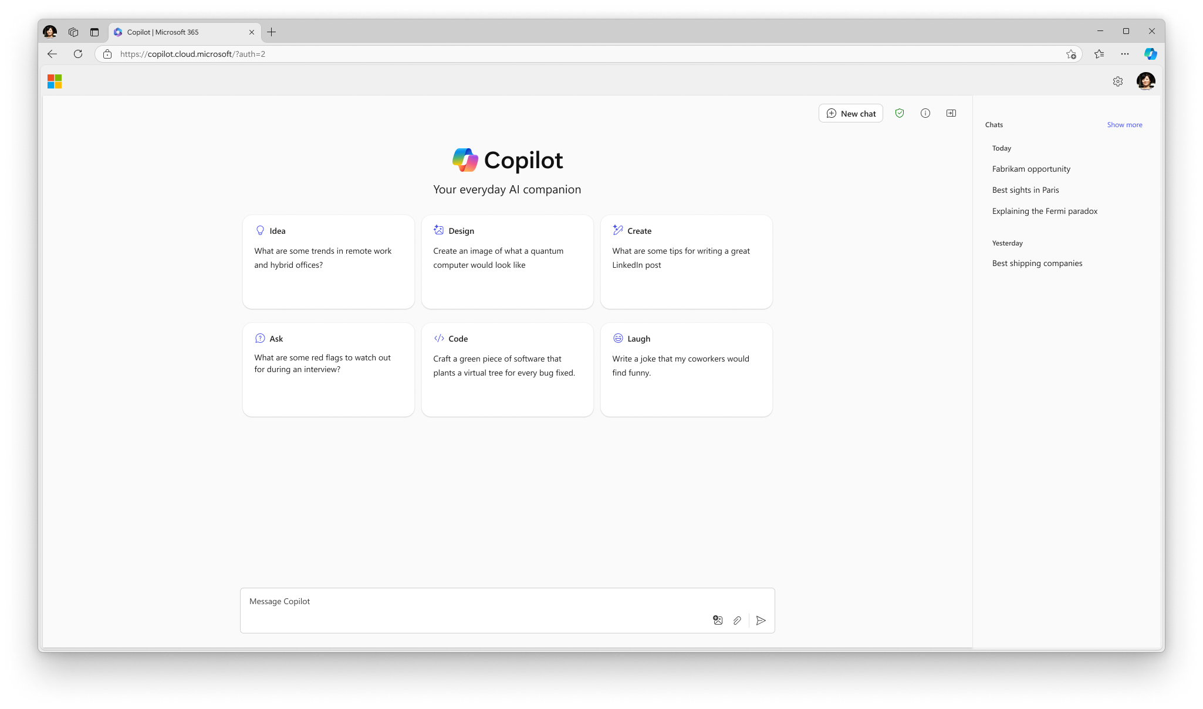
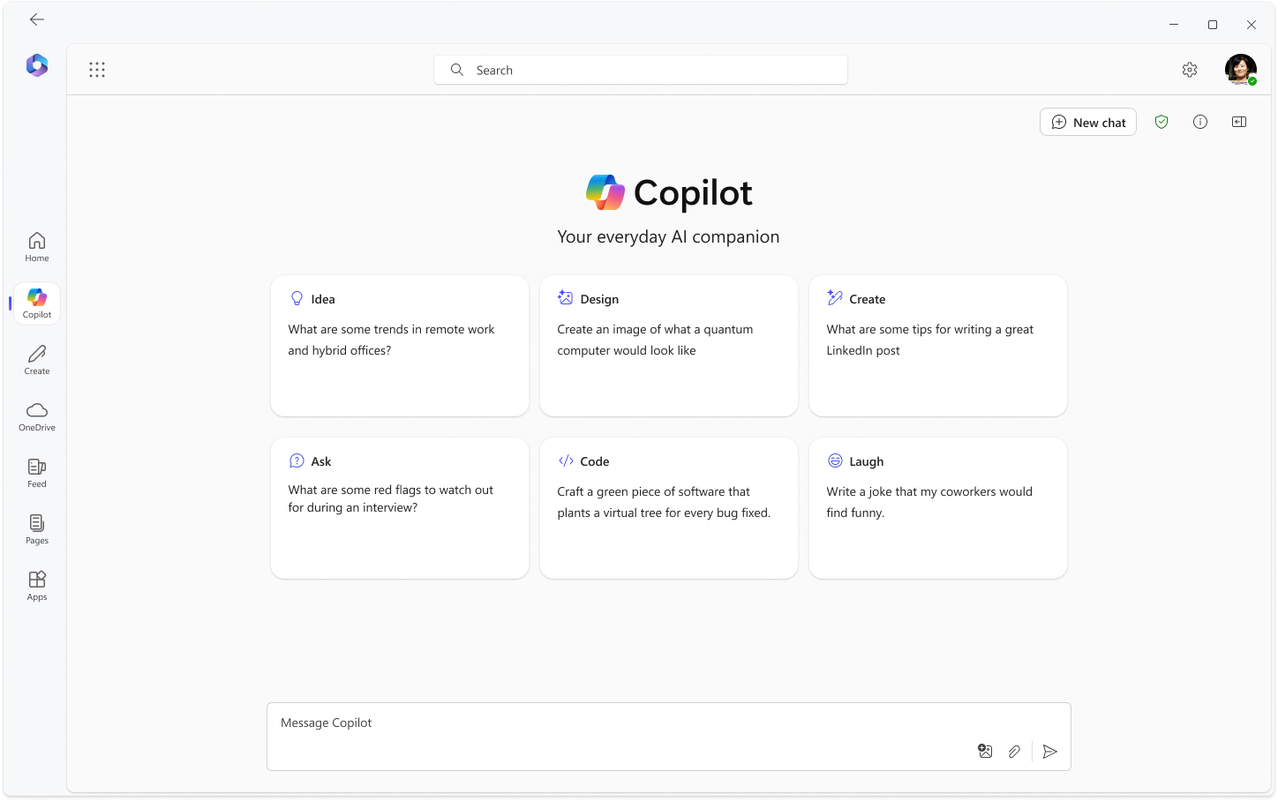
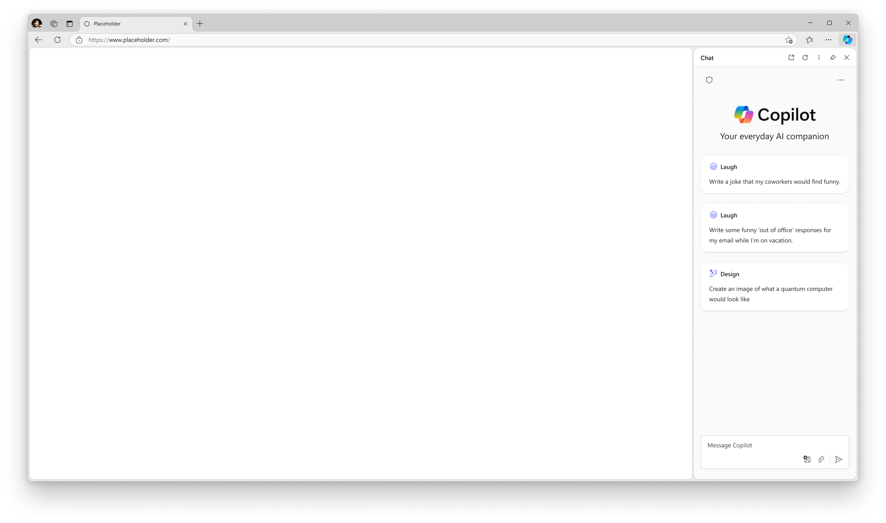
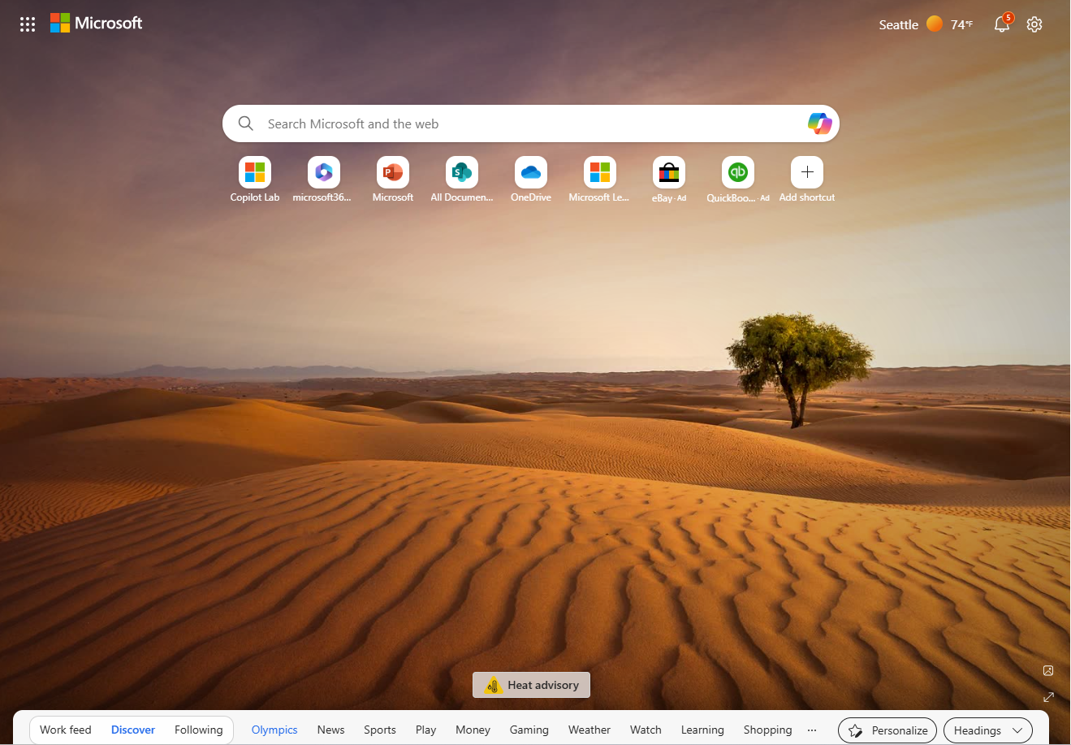
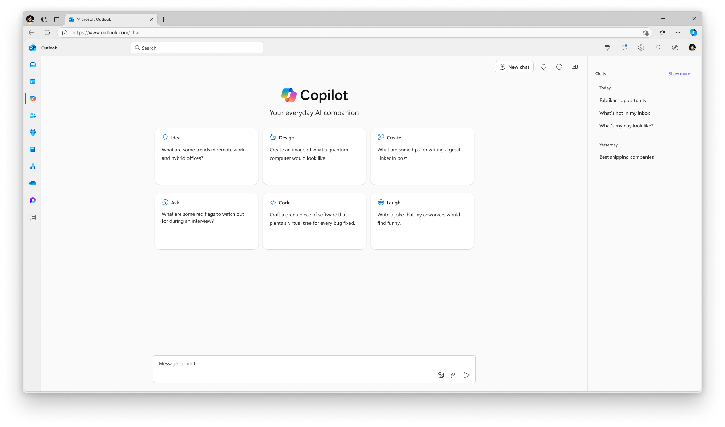
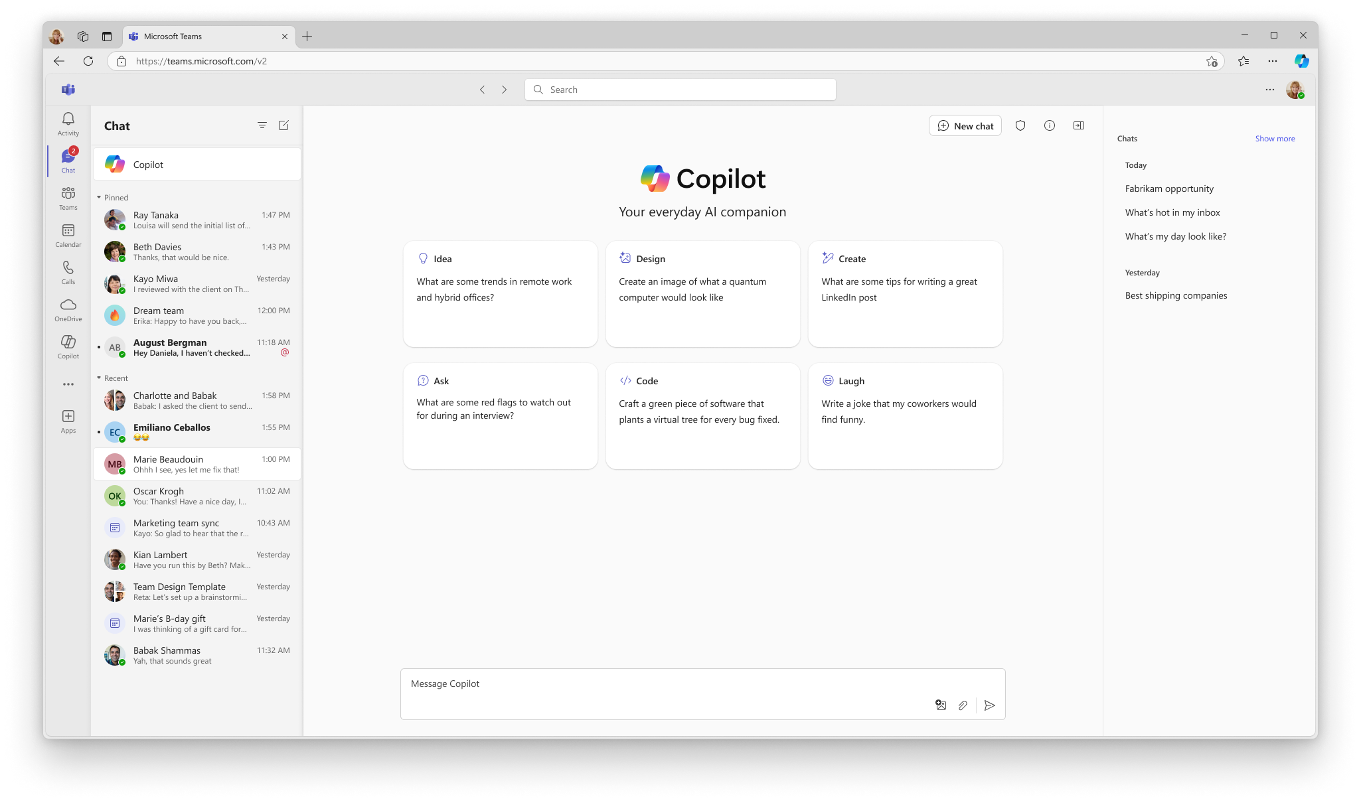
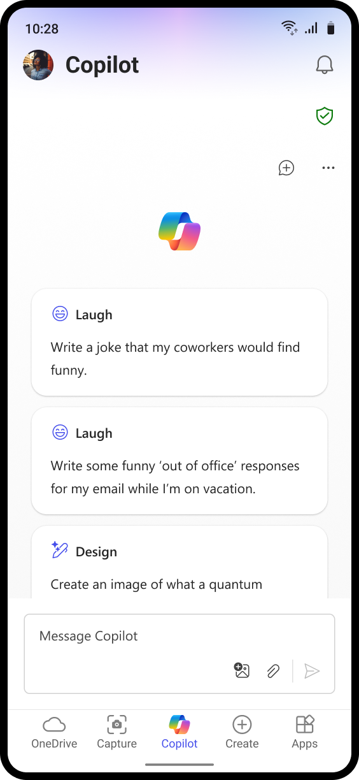
管理者への注意事項:Microsoft 365、Outlook、および Teams アプリの Copilot 機能は、Copilot がユーザーまたは管理者によってピン留めされている場合にのみ利用できます。所属組織で Copilot をピン留めする方法は、こちらでご確認いただけます。
6 か所から Microsoft Copilot にアクセス
Copilot.cloud.microsoft
Microsoft 365 アプリ*
Copilot in Edge
Microsoft 365 アプリ
copilot.cloud.microsoft
Microsoft 365 アプリ
Outlook アプリ*
Teams アプリ*
Microsoft 365 モバイル アプリ
*Copilot が、Teams、Outlook、および Microsoft 365 アプリの左側にあるナビゲーションにピン留めされていることを確認します。

Slide 9

Microsoft Copilot は主要なブラウザーで利用可能
PC の主要なブラウザーで copilot.cloud.microsoft に移動し、Microsoft Copilot にアクセスできます。
Microsoft Edge で Copilot を使うと、仕事の一日がもっとシンプルになります。 Edge ブラウザーで開いている Web ページの右上隅にある Copilot アイコン ( ) を選択するだけです。
 | Google Chrome | Microsoft Edge
AI を活用した Web 検索、 回答およびコンテンツの生成
Copilot のエンタープライズ データ保護
リライト機能を使うと、トーンや長さなどに基づいてインラインでテキストを書き直すことができます。
Web ページまたは PDF の要約
コンテキスト プロンプトの提案や回答を得るためのページ コンテキスト
Copilot の機能
免責事項:このスライドに一覧表示されている機能の一部は、9 月中旬にすぐに利用できない場合があります

Slide 10
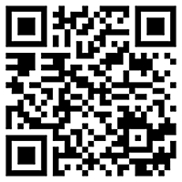
Microsoft 365 モバイル アプリで外出先から Copilot を使用できます
Microsoft 365 モバイル アプリをダウンロードし、学校または職場アカウントでサインインして Microsoft Copilot にアクセスします

Slide 11

ここにロゴを配置
Microsoft Copilot を使い始める

Slide 12
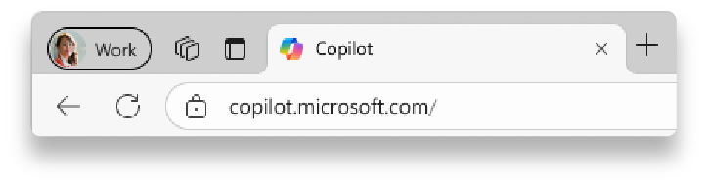

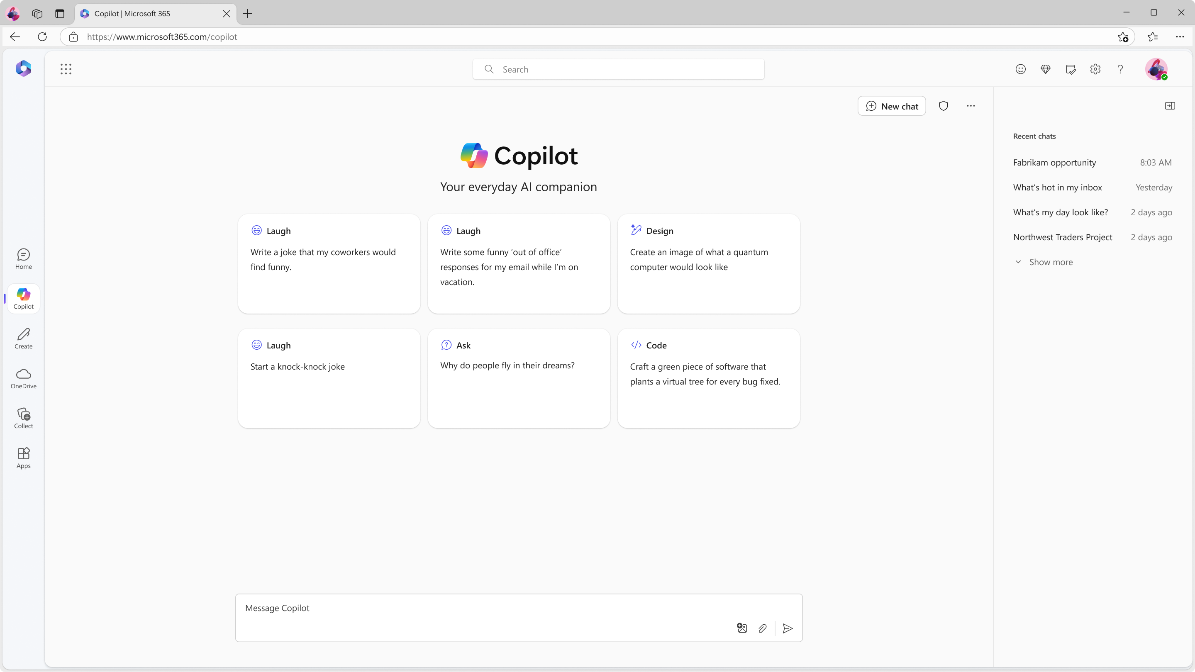

ステップ 1:職場アカウントでサインイン
1
2
https://copilot.cloud.microsoft
1
デバイスの推奨ブラウザーで copilot.cloud.microsoft に移動し、
チャットを開きます。Copilot は、デスクトップ PC の Microsoft Edge や Chrome と互換性があります。
2
職場アカウントでサインインします。
Copilot ページの画面右上の [新しいチャット] の横に タグが表示されていれば、職場アカウントでサインインしています。
職場アカウントでサインインしていない場合、エンターテインメント データ保護は適用されません。

Slide 13
Microsoft Copilot について知る
スタートする場所:
copilot.cloud.microsoft
新しいチャット ボタンを開始します。
以前のチャットを消去し、新しい会話を開始します。
Copilot の視覚的なツアー:
“保護されています” バッジ
職場アカウントでサインインし、 が表示されていることを確認します。 盾のアイコンがない場合は、職場アカウントでサインインしてください。
推奨プロンプト
何を尋ねたらいいのかわからない場合は、サンプル プロンプトを試したり、変更したりすることができます！
最近のチャット
Copilot を使用して行った以前のチャットに戻り、会話を続行できます
テキスト ボックス
ここから会話を開始します。

Slide 14

「プロンプト」とは
プロンプトは、テキスト ボックスに入力する質問や指示です。Copilot チャットは、これに応答します。
自然な言葉を使います。アイデアや質問をキーワードに落とし込む必要はありません。
従来の検索 では、キーワードからソースの一覧が表示されますが、チャットでは、詳細な質問やステートメントからカスタムの回答が生成されます。
画面の下部にあるテキスト ボックスに、「お客様宛てのコールド コール メールの下書きを作成してください」などの最初のプロンプトを入力します。
テキスト ボックスにプロンプトを入力することから始める

Slide 15


効果的なプロンプトの条件
効果が低い
より効果的
あいまい
数語のみ
推奨出力に文脈がない
例: 記事を要約する。
要約は予想以上にあいまいになるか、望んでいない形式で生成される可能性があります。
詳細で具体的
指示のある完全な文で
トーン、目的、好みの形式などを設定
例: 以下にコピーした記事でわかったことを要約し、上位 3 つの懸念点を含める。2 ～ 3 行で回答を提供し、ビジネス トーンを使用する。
ただし、自然な話し言葉が奨励されるため、「間違った」プロンプトはありません。
試し続けましょう！
出典: The art of the prompt:How to get the best out of generative AI ( 英語情報、Microsoft)

Slide 16



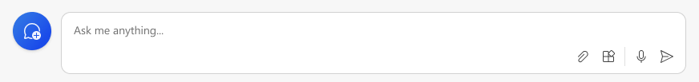

3 つのステップでチャットする方法
1. プロンプトを入力
2. ソースを確認
3. 会話を続ける
画面の一番下にあるテキスト ボックスに、目的のプロンプトを入力します。文章を書いたり、Web ページ、PDF、ドキュメントから多くのコンテンツを貼り付けられるよう、入力中にボックスが拡大します。
Microsoft Copilot では、情報のソースが透明です。回答の下に一覧表示されるソースを確認します。
ソースを吟味し、回答を検証します。
会話のように、フォローアップの質問をすることができます。回答を洗練させることもできます。
たとえば、「回答をもっと短くしてください」や「もっと詳しく教えてください」などを試してみましょう。推奨プロンプトを選択することもできます。

Slide 17
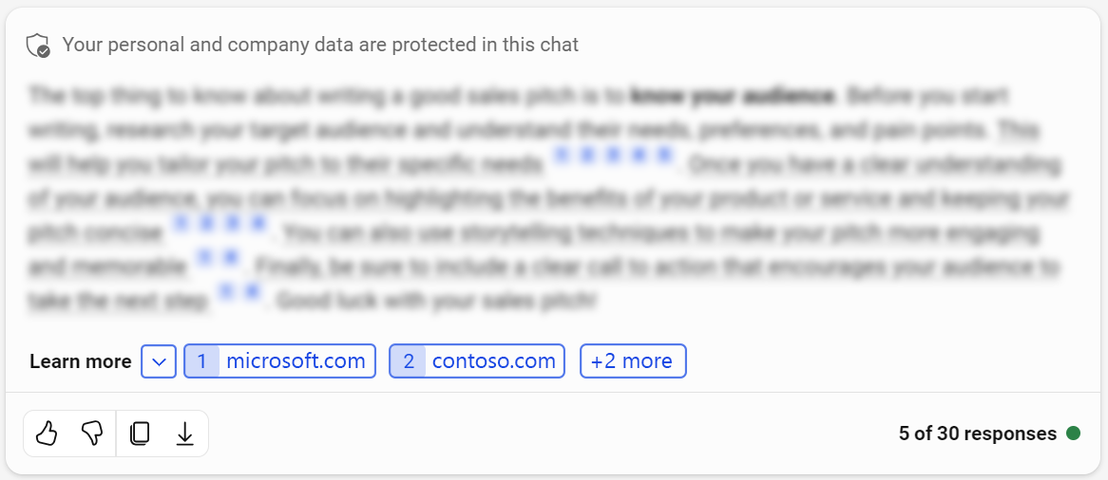

ソースを確認
ソースは回答の下に表示されます
Microsoft Copilot は、Web から最新の情報を活用してプロンプトに回答します。ただし、AI は間違いを犯す可能性があり、Web コンテンツは必ずしも正確ではない可能性があります。
Copilot は、自身が使用するリソースを提供してプロンプトへの回答を生成します。回答に基づいて判断したり、行動したりする前に、
必ずソースを確認しましょう。Copilot は、人の代わりに判断を行いません。

Slide 18
ここにロゴを配置
最大限に
Microsoft Copilot の力を引き出す

Slide 19
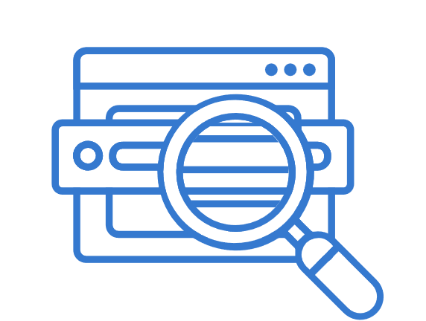



Microsoft Copilot を使用する 5 つの方法
Copilot は、検索…などを行う新しい方法です
具体的で複雑な質問の回答を得る
下書きの内容
画像を
生成
長い PDF を要約
新しいスキルを
学ぶ
複数のデータ ポイントまたはある程度の分析を必要とする質問を手際よく処理できます
Copilot を文書作成パートナーとして使用し、メール、ソーシャル メディア投稿記事、キャプションなどの下書きを作成できます
ストック画像やテキストのみのレポートではなく、メールやソーシャルなどのためにカスタム画像を生成できます
Edge の Copilot で、文字だらけの 20 ページの PDF を 5 つの箇条書きに変換できます
ニーズや関心事項に合わせてカスタマイズされた質問を尋ねて、インターネットから重要なポイントを集約できます

Slide 20





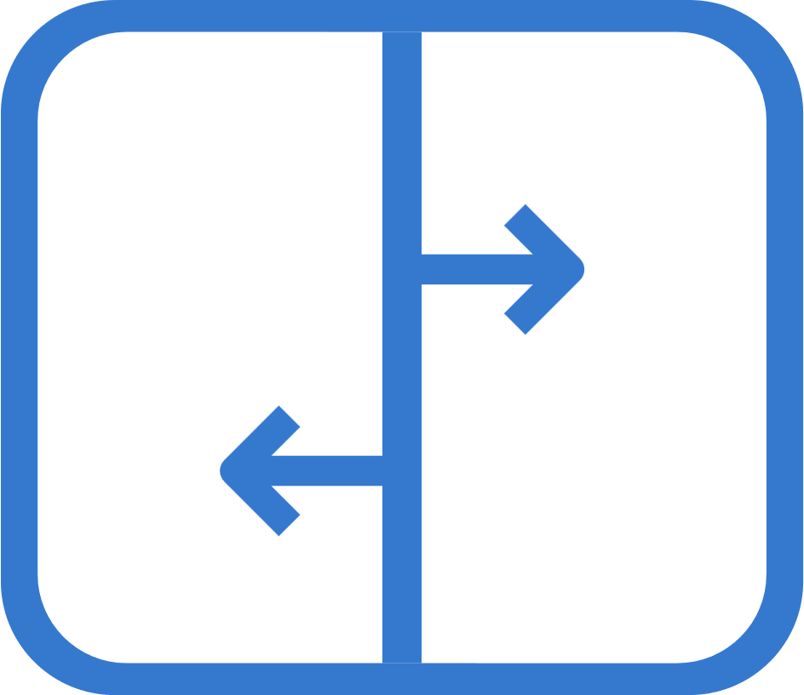
チャットするタイミング
一日がこのような感じなら...
次のことを試してみましょう
検索したら、素晴らしい記事が見つかったので、素早く内容を把握したい
「このコンテンツを要約してください...」
さまざまな Web ページからアイデアを収集して、メールやレポートとしてまとめる準備ができた
「箇条書きに基づいてメールを作成してください....」
プレゼンテーションにピッタリのストック画像が見つからなかったり、
ドキュメントに画像がない
「このような画像を作成してください.….」
新しいことを学ぼうと、ブログの投稿や動画から情報を引き出すも、質問をして学ぶことが最善の策
「これについて説明してください...」または「なぜ...」
1 つのテーマに関して異なる見解を示す複数の記事があり、判断しかねている
「表形式で、このオプションと別のオプションを比較してください」または「..の長所と短所を教えてください」

Slide 21
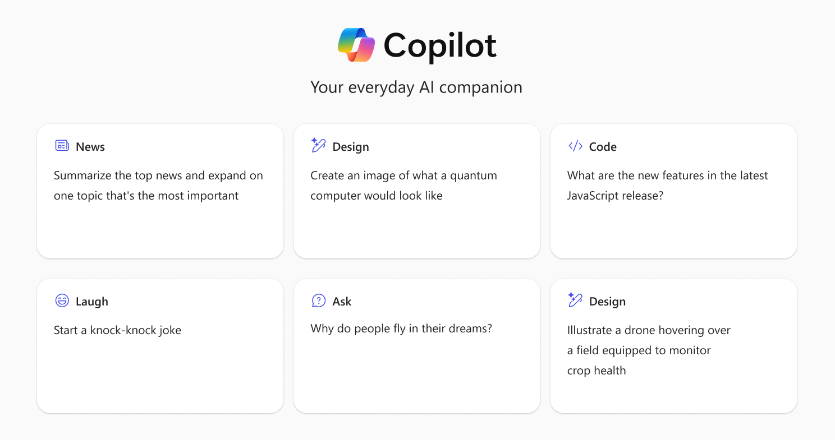
サンプル プロンプトから始めましょう
プロンプトの作成について、さらなるアイデアをお探しですか？
Microsoft Copilot スタート画面から、プロンプトのサンプルをよく調べて役立ててください。
Microsoft Copilot は、分析の作成とレビュー、オリジナル コンテンツの作成、戦略の比較、出張の計画の立案など、あらゆる場面で役立ちます。
プロンプトのサンプルは、copilot.cloud.microsoft にあります​

Slide 22
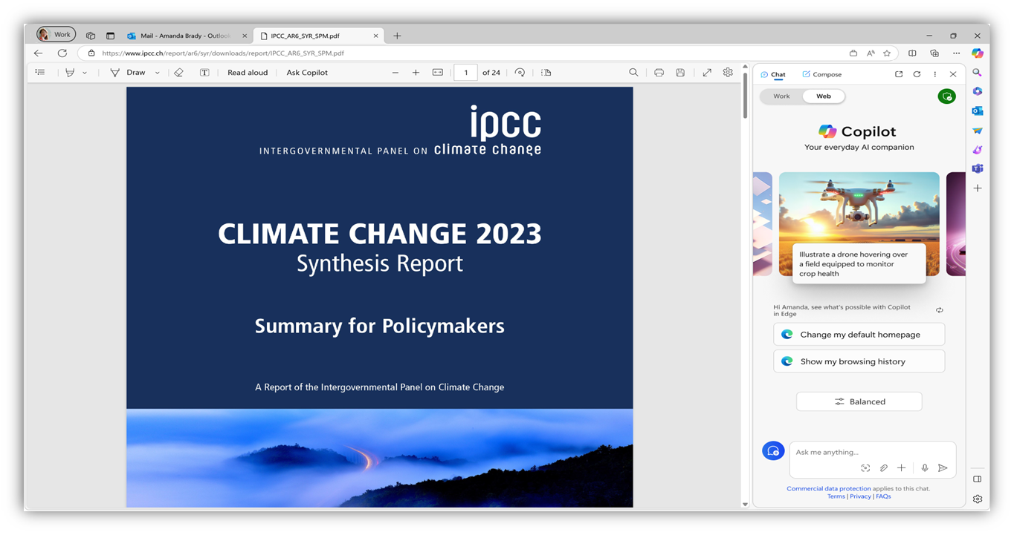
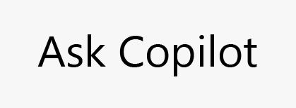
Web ページ、PDF、ドキュメントの要約を試す
Microsoft Edge でのみ利用可能
Microsoft Edge ブラウザーで PDF を開き、
  右上にある Copilot アイコンを選択
または
  PDF の上部にあるタスクバーで、[Copilot に質問する] ボタンを選択
右側に Edge サイドバーが表示されます。プロンプトを入力:このレポートを 3 つの箇条書きとして要約してください
開いているタブについて質問できます—Web ページや PDF をコピーして、テキスト ボックスに貼り付けるよりもはるかに簡単です！
1
2
1
2
3
3
注:Copilot アイコンを選択して、Edge スライダーを開閉できます。
Edge スライダーが動作しない場合は、本ガイドの「関連資料」セクションのサイドバー設定に関するガイダンスをご確認ください。

Slide 23
Web コンテンツをベースにメールの作成を試す
Microsoft Copilot は、情報の検索、データの分析、新しいコンテンツの作成にただちにとりかかれるようお手伝いします。
コンテンツの要約を試してみましょう:
ブログの投稿、レポートやドキュメントのセクションなど、数行以上の長さの企業コンテンツを検索します
そのコンテンツをコピーして、一番下にある Copilot テキスト ボックスに貼り付けます。これは、プロンプトの一部になります。
テキストを貼り付けたら、次のとおり入力します。「このコンテンツを 3 つの箇条書きとして要約してください」
送信アイコンを選択してプロンプトを送信すると、Copilot からの回答が表示されます。
次に、概要に基づいてコンテンツの作成を試します。新しいチャットを開始せずに、テキスト ボックスに次のとおり入力します。「カジュアルなメールとして同僚に提供するコンテンツについて説明するメールを作成してください」
注:職場アカウントでサインインします。開始する前に、Copilot 機能が保護されていることを確認してください。

Slide 24
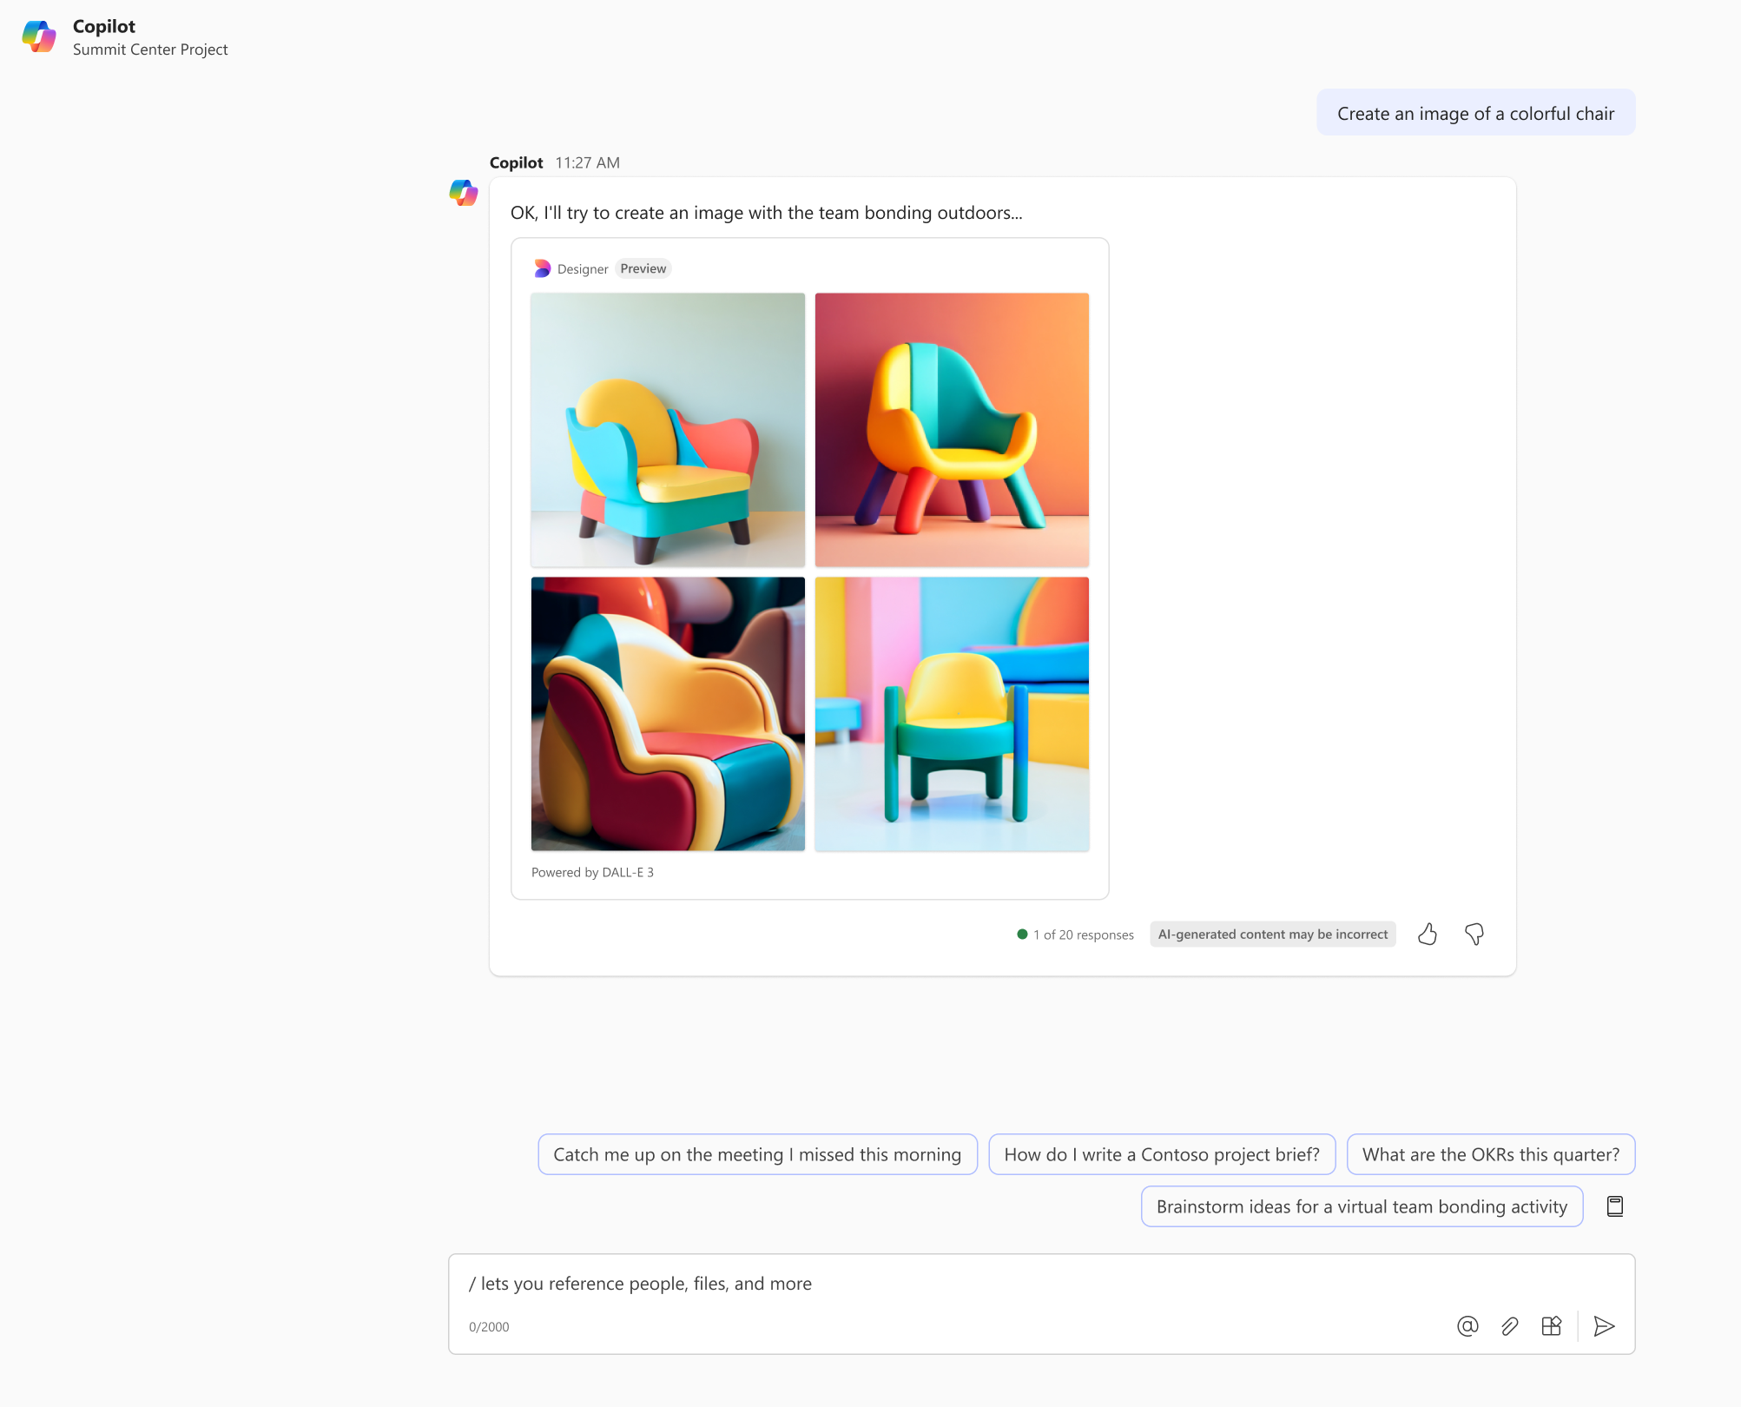
想像からの画像の作成を試す
ソーシャル メディア、プレゼンテーション、レポートなどに使うオリジナルの画像を生成できます！画像を作成するには:
1. テキスト ボックスで、作成したい画像の説明の後に「画像を作成してください」と入力します
  例:
  お客様に紹介するクラウド ストレージについて説明するスライド デッキの画像を作成する
  クリーン ビューティブ ランドの次のマーケティング キャンペーンに使用できる画像を作成する
2. 必要に応じて追加の編集を依頼します
  例:
  画像にいくつかのアイコンを追加する
  カートン スタイルで画像を作成できますか？
  寸法を変更する
「色鮮やかな椅子の画像を作成してください」

Slide 25

ここにロゴを配置
おめでとうございます。
Microsoft
Copilot
<企業名> では、AI のスキルを育むことが期待されています。Microsoft Copilot で AI の探求を継続し、創造性を最大限に発揮しましょう。

Slide 26
付録

Slide 27
よくあるご質問
「生成 AI」とは、どのようなものですか？
生成 AI は、テキストや画像などの新しいコンテンツを自ら生成できる AI です。Microsoft Copilot は、何らかのプロンプトを入力すると、基盤となる AI モデルや Web に基づいて回答を生成するツールです。
仕事で生成 AI を使用するときにエンタープライズ データ保護が重要なのは、どうしてですか？
企業データや知的財産は、競争力を発揮するために極めて重要です。エンタープライズ データ保護が適用されていない生成 AI を使用する際の問題は、生成されるプロンプトやコンテンツが、別の回答の一部として開示される可能性があることです。ここで Microsoft Copilot の出番です。エンタープライズ データ保護で保護されているため、入力する内容と取得する内容が基礎となる AI モデルのトレーニングに使用されることはありません。自社データの安全性が維持されます。
AI を使用して生成された回答を信頼できますか？
Microsoft Copilot では、信頼できるソースに基づいた回答の提供を目指していますが、AI が間違える可能性があり、インターネット上のサードパーティのコンテンツが必ずしも正確でなかったり、信頼できなかったりすることもあります。Copilot が検索した情報を正確に伝えないこともあります。 そのため、Copilot では透明性を確保し、回答の背後にある情報のソースが表示されます。Copilot の回答に基づいて判断したり、行動したりする前に、必ずソースを確認しましょう。Copilot は、人の代わりに判断を行いません。

Slide 28
よくあるご質問 (続き)
エンタープライズ データ保護が適用された「適切な」Microsoft Copilot を使っていることは、どうすればわかりますか？
[新しいチャット] ボタン の横に縦のアイコンがある場合は、エンタープライズ データ保護が適用された Microsoft Copilot を使用していることを確認できます。
Microsoft Copilot の使用時に Microsoft Copilot にアクセスされる可能性があるものは何ですか？ファイルですか？ブラウザー履歴ですか？
Copilot チャットは、Web の最新情報を活用してプロンプトに回答します。デバイスのデータや組織の情報にアクセスすることはありません。Microsoft Edge サイドバーで Copilot チャットを使用時に、現在表示されているページのコンテンツを閲覧する権限を Copilot チャットに付与して要約を生成できます。ただし、ブラウザー履歴といった、他のブラウザー データにアクセスすることも、使うこともありません。
AI の使用制限はありますか？
他の AI ツールと同様に、チャットの会話ごとのターン数 (プロンプトと回答) と 1 日あたりのターン数 (プロンプトと回答) に制限があります。その制限に達すると、エクスペリエンス内で通知を受けます。
Microsoft Edge サイドバーから使用すると、Microsoft Copilot は、開かれている Web サイトの情報を読むことができます。Copilot をオフにすることができますか？
はい。edge://settings/sidebar にアクセスし、[アプリと通知の設定] で [Copilot] を選択します。[Copilot] の設定ページで、[Web ページまたは PDF へのアクセスを許可する] トグルをオフにします。

Slide 29
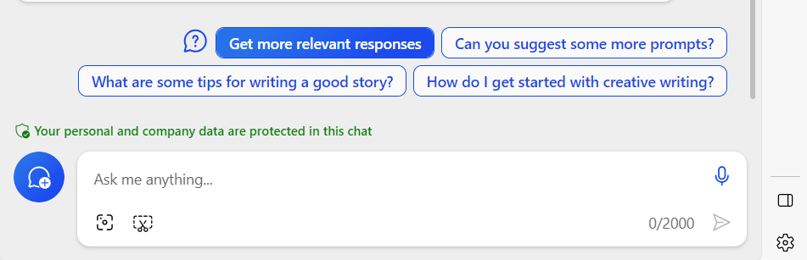
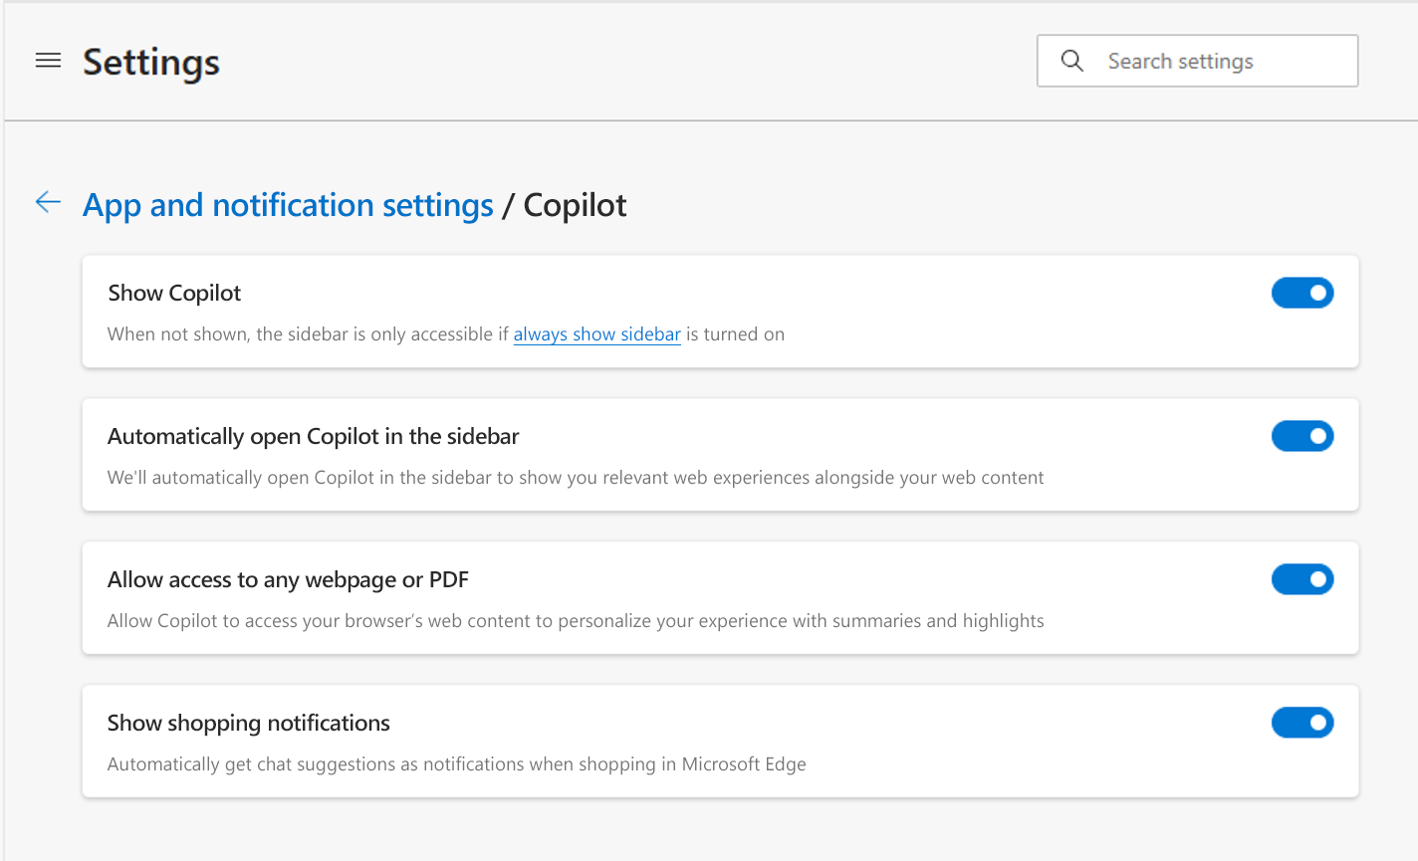
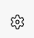
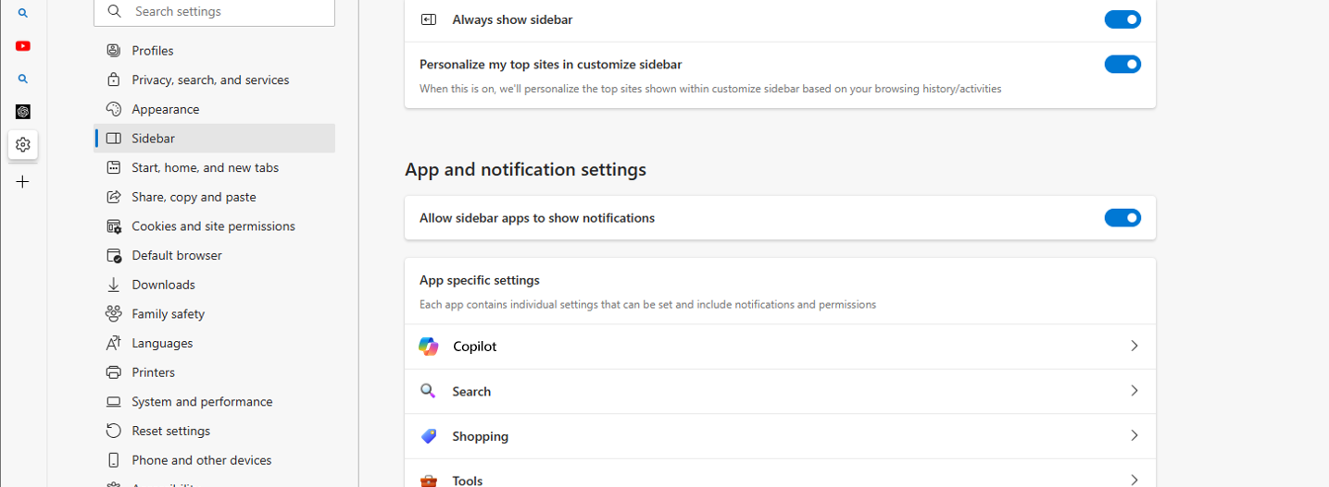
Edge サイドバーが開かれている PDF または Web ページを “読む”
ことができない場合は、設定を変更する必要があることがあります
次のステップに従って、Microsoft Copilot が開かれている PDF または Web ページを “読む” ことができるようにします
1
まず、Edge サイドバーの右下にある歯車アイコンを選択します
3
[Web ページまたは PDF へのアクセスを許可する] 設定の切り替えを有効にします
(以下を参照)
2
アプリ一覧から [Copilot] を選択します

